Slide 1




시외출장 지출보고서 생성기
안내자료
관리 및 이용 매뉴얼
한국산업인력공단 경북지사 자격시험부

Slide 2





1
미리보기
2
파이프라인 요약
3
계정 · 접속 정보
목차
4
관리 매뉴얼
5
이용 매뉴얼
6
Q&A

Slide 3


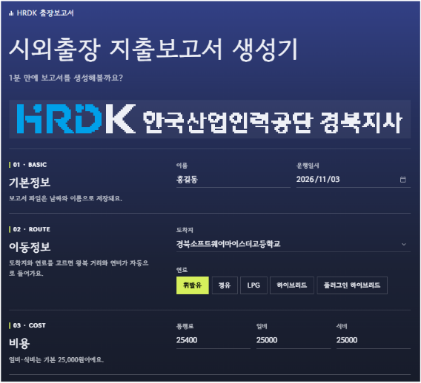
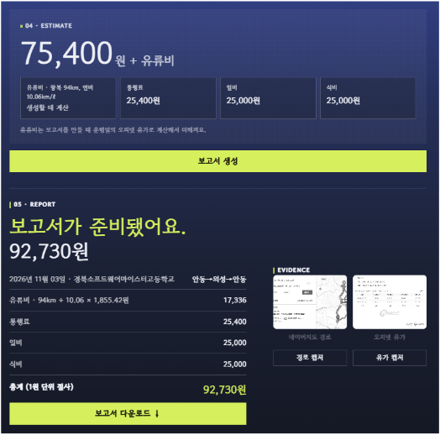
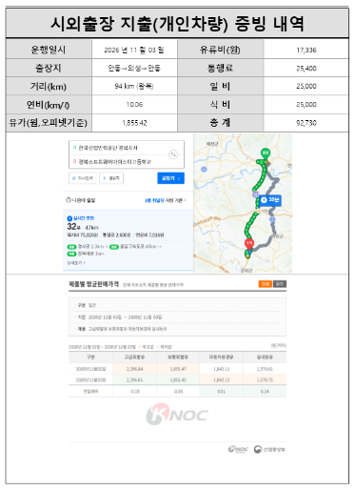
미리보기
시외출장을 다녀온 뒤, 몇가지 항목만 입력하면 '지출증빙 보고서'가
자동으로 생성되는 웹 서비스입니다
설치 없이 외부망에서 사용할 수 있으며, URL로 접속할 수 있습니다.
UI
결과물

Slide 4










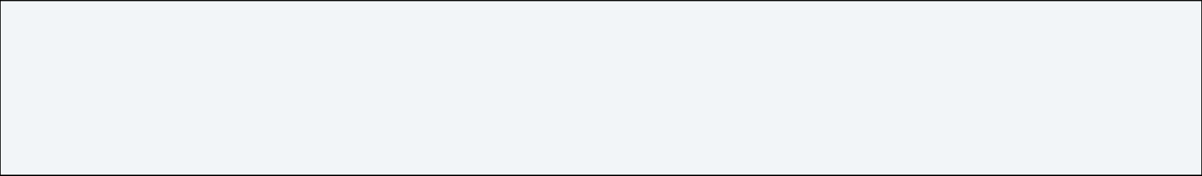
파이프라인 요약
STEP 01
STEP 02
STEP 03
STEP 04
STEP 05
정보 입력
거리·경로
유가
계산
보고서 생성
이름, 운행일, 도착지, 연료, 비용
도착지 목록에서 왕복 거리와 경로 캡처본을 가져옴
오피넷에 자동 접속해 운행일 유가를 읽고 화면을 캡처
유류비 = (왕복거리/연비) * 유가, 총계는 1원 단위 절사
  웹 실행 : Streamlit Cloud
  코드·도착지 목록·경로 : GitHub 저장소
  GitHub 저장 권한(토큰) : Streamlit 각 웹의 Secrets

Slide 5
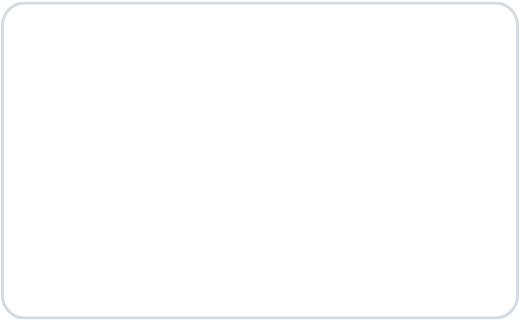
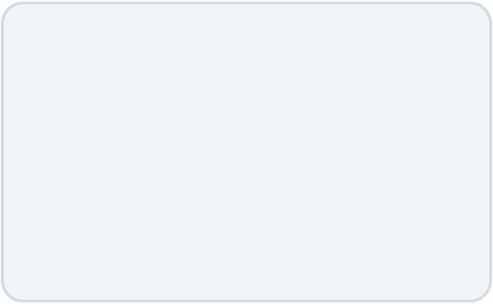
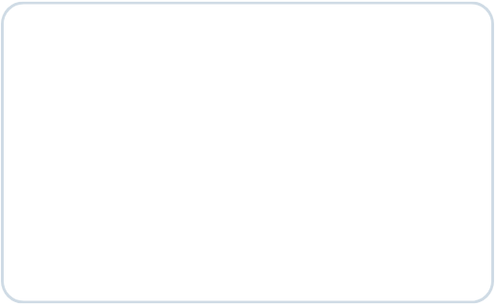
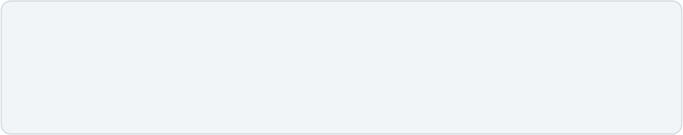
계정 · 접속 정보
경북지사 관리자 계정
(Google)
GitHub
Streamlit
ID : -
PW : -
Google 계정으로 로그인하면 자동 연결
GitHub 계정으로 로그인하면 자동 연결
웹 URL
-

Slide 6









관리 매뉴얼
유지·보수 과정은 대부분 GitHub를 통해 이루어집니다. 고친 내용은 몇분 내로 Streamlit에 반영됩니다.
GitHub 주요 파일
  app.py : 메인 코드
  custom_destinations.json : 도착지 목록
  map/ : 도착지별 네이버 지도 캡처(파일명=도착지명)
  reauirements.txt, packages.txt 등 : 설치 목록(수정할 필요x)
기본 연비·일비·식비 변경
GitHub : app.py > 연필 아이콘 > 키워드 검색으로 검색 후 해당 항목 모두 변경
관리자
토큰 재발급
  GitHub : Settings > Developer settings > Personal access tokens > Fine-grained tokens > Generate new token > Repository access : Only select > hrdk-report-generater > Permissions : Contents > Read and write
  토큰 복사 > Streamlit : 해당 웹 Settings > Secrets > GITHUB_TOKEN = "복사한 토큰"
도착지 수정·삭제
GitHub : custom_destination.json > 연필 아이콘 > 항목 수정/삭제 > commit changes
* map/폴더 내의 이미지도 함께 정리

Slide 7

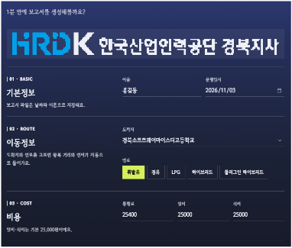
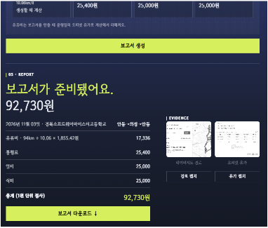
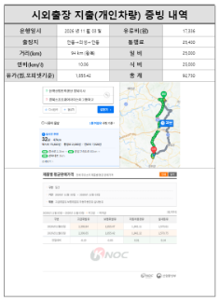
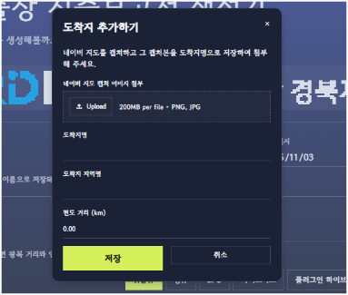
이용 매뉴얼
정보 입력
외부망에서 URL접속 후 출장 정보를 입력합니다.
웹 일일 첫 접속자인 경우, 프로그램 로딩 시간이 걸릴 수 있습니다. 팝업창에서 yes를 클릭한 뒤, 조금만 기다려 주세요.
보고서 생성 및 다운
보고서를 생성하고 다운로드 합니다.
보고서 생성을 누른 뒤, 로딩이 완료될 때까지 마우스를 조작하지 마세요.
생성된 보고서 확인
다운로드함에서 생성된 보고서를 확인합니다. 총계는 1원 단위에서 절삭됩니다.
파일명은 '일자+출장자'입니다.(ex:1103홍길동)
도착지 추가
도착지에서 도착지 추가 버튼을 클릭합니다. 네이버 지도에서 경로를 캡처한 이미지를 등록한 뒤 각 정보를 입력하고 저장합니다.
도착지가 추가될 때까지 시간이 걸릴 수 있습니다. 최대 5분까지 기다려 주세요.

Slide 8
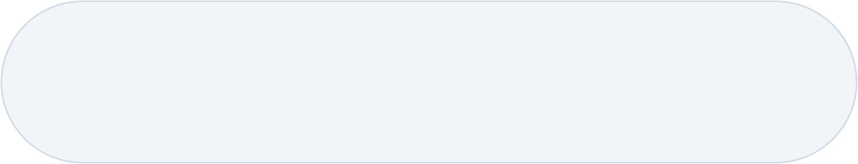


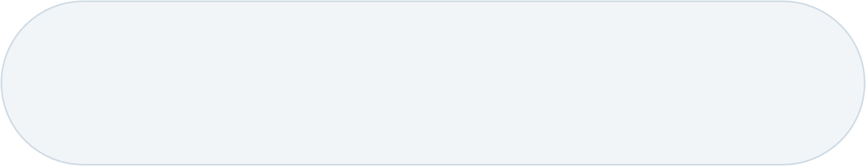


Q&A
토큰 만료 기한
토큰을 생성할 때, 보안 사고를 예방하기 위해 토큰 만료 기한을 두는 것을 추천하고 있으나 expiration항목을 No expiration으로 설정하면 만료 기한 없이 영구적으로 사용할 수 있습니다. 보고서 생성기처럼 자주 오래 사용하며 개인정보가 저장되지 않는 프로그램은 만료 기한을 두지 않는 것이 번거롭지 않습니다.
GitHub Commit
GitHub 내에서 코드를 수정할 경우 반드시 Commit을 눌러야 수정사항이 반영됩니다. 많은 코드를 수정해야 할 경우 파일을 다운받아 새로운 코드 파일을 업로드 하는 방법을 추천합니다.

Slide 9
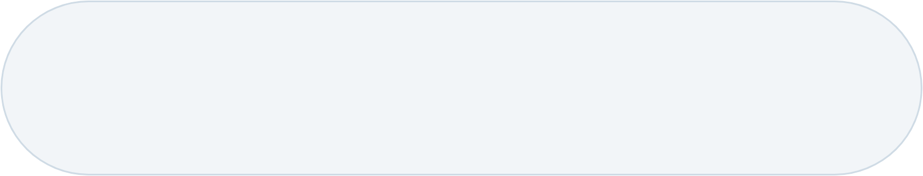

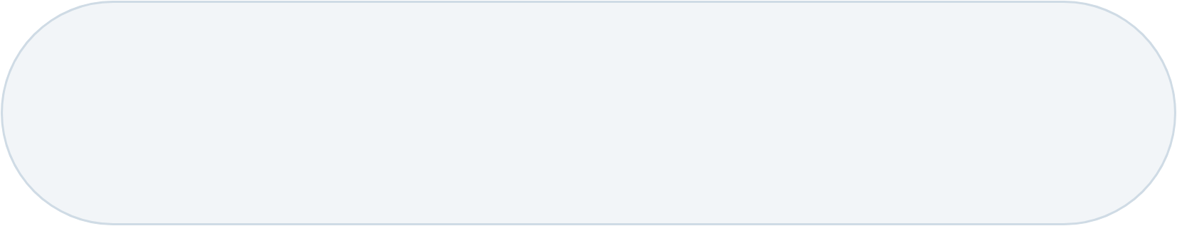

Q&A
This app has gone to sleep
위 메세지가 뜬 경우, 팝업창으로 뜬 버튼을 누르고 기다려 주세요. 웹을 오래 사용하지 않아서 잠든 것입니다.
오피넷 유가
오피넷 유가는 당일 유가가 조회되지 않습니다. 만약 당일 보고서를 생성했다면 전날 유가가 반영되어 나오므로 유의해주세요. (ex: 3월 14일 출장 > 3월 14일 보고서 생성 > 문서 내 유가는 13일 기준)

Slide 10
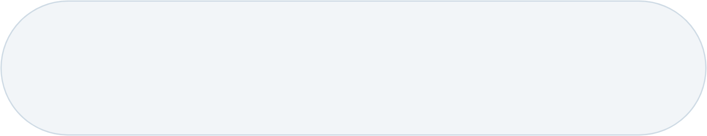
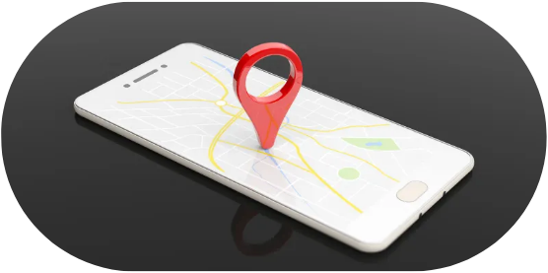
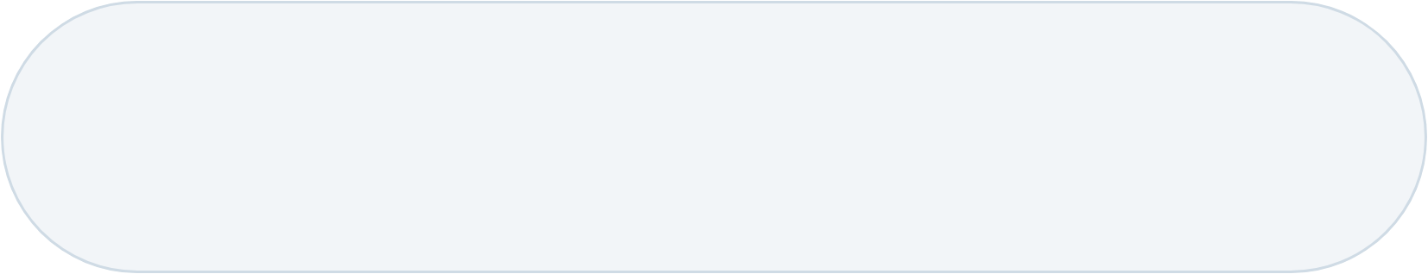

Q&A
지도 사진
map/ 폴더에 도착지명과 똑같은 이름의 이미지가 없는 경우입니다. 이미지와 도착지명을 동일하게 맞춰 업로드해주세요. (ex: 이미지-한국산업인력공단.jpg, 도착지명-한국산업인력공단)
GitHub Commit에 실패
위 메세지가 뜬 경우, 토큰이 만료됐거나 빠진 것이 원인입니다. 토큰 재발급을 진행해주세요. 그대로 두면 웹 재시작 시, 해당 도착지가 사라지니 메세지 확인 즉시 진행해주세요.

Slide 11
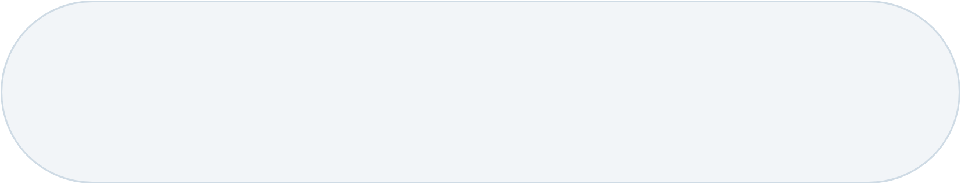

Q&A
수정사항 반영 안됨
GitHub에서 코드를 수정했는데 웹 화면에 계속해서 반영되지 않는 경우, 화면 우측 하단 Manage app > 점 3개 아이콘 클릭 > Reboot app을 클릭하세요.
코드가 잘못되어 화면이 올바르게 나오지 않는 경우도 해당 탭에서 Error 알림 메세지를 확인 가능합니다.

